Slide 1
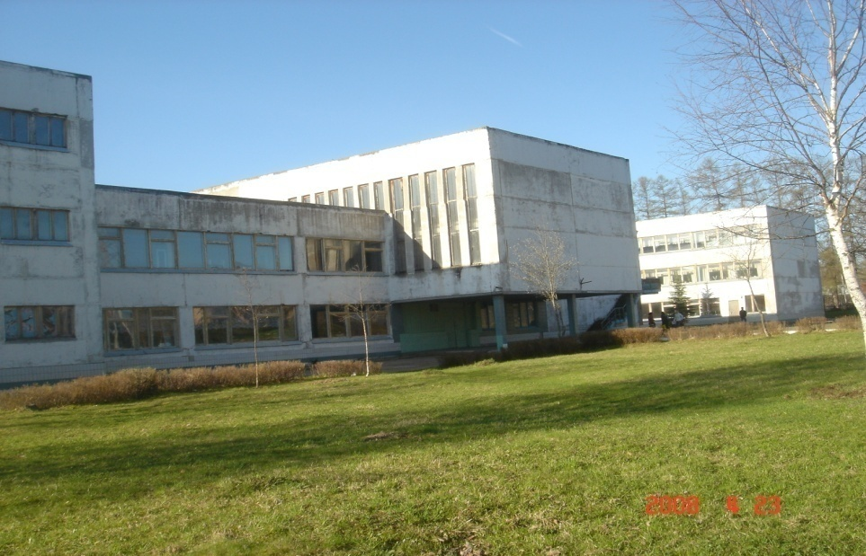
Муниципальное общеобразовательное учреждение
Порецкая средняя общеобразовательная школа
С. Поречье Можайского района
«Самым важным явлением в школе, самым поучительным предметом, самым живым примером для ученика является сам учитель».
А. Дистервег

Slide 2


Раздел 1
Общие
сведения об учителе

Slide 3
Общие сведения об учителе математики и информатики
Ф.И.О. | Новикова С.Н.
Дата рождения | 1953г
Адрес места жительства | 143263,Московская обл, Можайский район, с. Поречье,
Телефоны | 8(496)3843181 -раб
Наименование общеобразовательного учреждения | Муниципальное общеобразовательное учреждение Порецкая средняя общеобразовательная школа
Классы | 6,8,9,10.
Учебный предмет | Математика
Образование | Высшее, Волгоградский ГПИ 1976г
Квалификационная категория | Высшая
Общий стаж в том числе педагогический в данной школе | 36г
Е-mаil: | snnovikova@rambler.ru

Slide 4
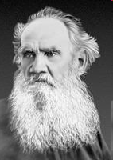
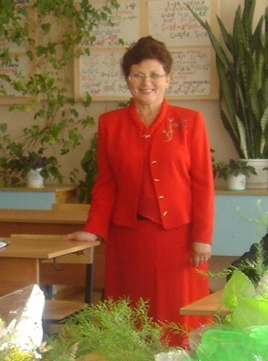
Если учитель имеет только любовь к делу, он будет хороший учитель. Если учитель имеет только любовь к ученику, как отец, мать, - он будет лучше того учителя, который прочел все книги, но не имеет любви ни к делу, ни к ученикам. Если учитель соединяет в себе любовь к делу и к ученикам, он—совершенный учитель.
(Л.Н. Толстой)
ЭТО Я

Slide 5
Раздел 2
Результаты
педагогической деятельности

Slide 6
III. РЕЗУЛЬТАТЫ ЭКСПЕРТИЗЫ
3. 1 Продуктивность образовательной деятельности
- Показатель результативности учащихся за 3 года (на основе итоговых годовых оценок)
Учебный год | Класс | Предмет | Успеваемость | Качество знаний
2008 - 2009 | 5 | математика | 100 | 60
 | 6 |  | 100 | 47,6
 | 7 |  | 100 | 57,9
 | 10 |  | 100 | 50
2009-2010 | 6 | математика | 100 | 56,3
 | 7 |  | 100 | 47
 | 8 |  | 100 | 60
 | 11 |  | 100 | 50
2010-2011 | 7 | математика | 100 | 56,3
 | 8 |  | 100 | 36,8
 | 9 |  | 100 | 47,1

Slide 10

Результаты ЕГЭ, ГИА (с указанием года)
Предмет/ год |  | Число участников ЕГЭ, | Число участнико ГИА | Среднее количество баллов по итогам ЕГЭ,ГИА | В том числе получили по итогам ЕГЭ
математика | Год |  |  |  | «5» | «4» | «3»
 | 2010 г 11класс | 8 | - |  | 1 | 2 | 5
 | 2011 г 9 класс | - | 17 |  | 4 | 9 | 4
Количество выпускников, обучавшихся в классах аттестуемого, награжденных серебряными медалями (в динамике за 3 года) - 1 ученица

Slide 11
Общая направленность
личности учителя.
Социальная зрелость и гражданская ответственность
Самоотверженное отношение к избранной профессии
Высокоразвитые, познавательные интересы
Профессиональные идеалы, гуманизм
Notes:
Прежде чем говорить об оценки педагогической деятельности учителя, рассмотрим общую направленность личности учителя:
Социальная зрелость и гражданская ответственность
Самоотверженное отношение к избранной профессии
Высокоразвитые, познавательные интересы
Профессиональные идеалы, гуманизм

Slide 12
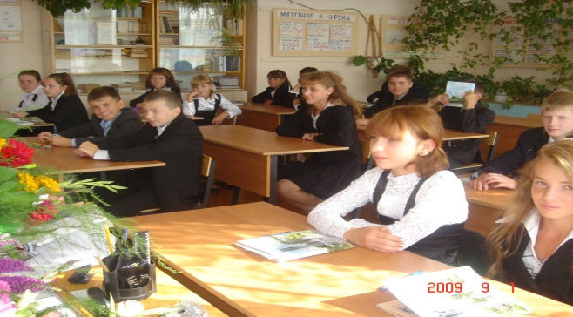
Спецефические свойства
организаторские (организованность, деловитость, инициативность, требовательность, самокритичность);
коммуникативные (справедливость, внимательность, приветливость, открытость, доброжелательность, скромность, чуткость, тактичность);
перцептивно-гностические (наблюдательность, интеллектуальная активность, исследовательский стиль, гибкость, оригинальность и критичность мышления, способность к нестандартным решениям, чувство нового, интуиция, объективность и бережное и внимательное отношение к опыту старших коллег, потребность в постоянном обновлении и обогащении знаний);
экспрессивные (высокий эмоционально-волевой тонус, оптимизм, эмоциональная восприимчивость и отзывчивость, самообладание, толерантность, выдержка, чувство юмора);
профессиональная работоспособность;
физическое и психическое здоровье.

Slide 13
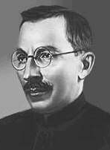
Наградные материалы:
«Ветеран труда»
Почетная грамота Главы администрации Можайского муниципального района
Как правильно указывал А.С. Макаренко, ученики простят своим учителям и сухость и даже придирчивость, но не простят плохого знания дела. Выше всего ценят они в педагоге мастерство, глубокое знание предмета, ясную мысль.

Slide 14
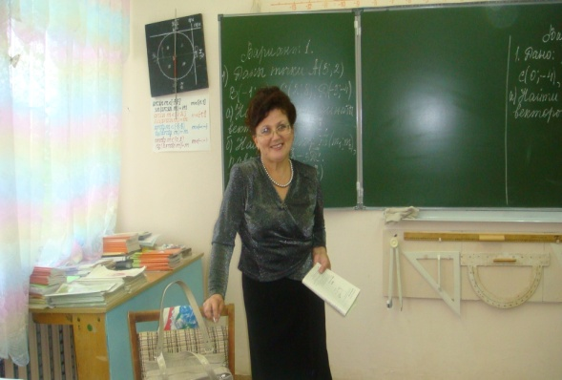
Повышение квалификации:
2006г. по теме «Методика преподавания информатики в средней школе»; 72ч
2008г. по программе повышения квалификации школьных управленческих команд: «Основные направления реализации РКПМО»; 72ч
2008г. по теме «Методика нестандартных и конкурсных задач по математике» 72ч
2009г Основы применения интерактивной доски в образовательном процессе. 36ч
Инвариантный академический модуль «Образование и____ общество. Актуальные проблемы психологии и педагогики» ( 2011г - 36ч_)

Slide 15
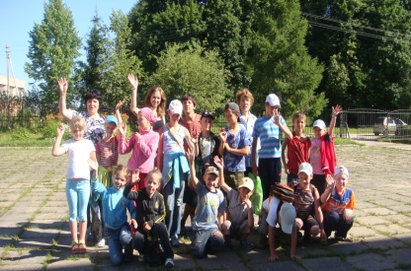
Позитивные результаты деятельности учителя по выполнению функций классного руководителя.
Организация устойчивых рабочих групп, органов самоуправления учащихся в классе, поддержка детских объединений.
2. Участие в конкурсе «Самый классный классный»
3. Доля обучающихся от общего количества учащихся в классе, совершивших правонарушения и преступления. _________________
5. Доля обучающихся класса, получивших дипломы и призы за представление учреждения в конкурсах художественной самодеятельности. __________________________________________
6. Доля учащихся класса, получивших дипломы и призы за победы в спортивных состязаниях. _____________________________________
7. Организация работы у учащимися в каникулярное время.
8. Участие обучающихся в решении проблем местного социума (с указанием названия акции).
9. Доля семей, постоянно принимающих участие в жизни классного коллектива, от общего числа семей класса._______________________

Slide 16

Методическая тема :
Использование инновационных технологий на уроках математики.
В решении этой задачи для себя вижу следующие пути.
Для активизации познавательной деятельности учащихся на уроках математики и информатики представляю учебный материал в мультимедийном и интерактивном виде.

Slide 17

Для активизации познавательного интереса обучающихся к другим областям знаний на уроках информатики средствами информационных технологий помогают межпредметные связи.
Использую такие средства:
  решение проблем других областей средствами информационных технологий (например, построение динамики популяций в MS Excel; рисование в графическом редакторе или создание плаката или стенда для кабинета математики; составление программы, решающей физическую, химическую, математическую или иную задачу);
  внедрение знаний из других областей в задачи, решаемые информатикой (часто в проектной деятельности требуются знания из других дисциплин, иногда можно типовые задачи разбавлять терминами разных областей знаний);
  Хочется лишь отметить, что связь между предметами всегда можно найти, даже если она не явно видна. Компьютер сегодня проникает во все сферы жизни, становясь инструментом решения многих проблем

Slide 18
№ п/п | Показатели | Подтверждающие документы |  | Количество баллов по каждому показателю
 |  |  |  | 10 | 40 | 50 | 50
2.2. | Награды
2.2.1 | Награды и поощрения педагога в межаттестационный период |  | Грамоты, благодарности и др., выписки из приказов | Школьный уровень | Муницип. Уровень Почетная грамота Главы администрации Можайского муниципального района | Регион. Уровень | Федеральный уровень «Ветеран труда»
 |  |  |  | Почетная грамота

Slide 19
2.3 | Профессиональное развитие
 | Показатели | Подтверждающие документы | Количество баллов по каждому показателю
 |  |  | 0 | 10 | 40 | 50
2.3.1. | Повышение квалификации Освоение индивидуальной программы ПК в полном объеме Методика преподавания информатики в средней школе»; | Квалификационные аттестаты региональн. сетевой системы ПК,Документы гос. обр. учреждений, имеющих свид-во о гос. аккредитеции | менее 72 ч. Вариативные программы курсов | 72-180 ч. Вариативные программы курсов 2006г | 216 ч. Вариативные программы курсов | 216 ч. Инвариант академический + инвариант кафедральный + вариативные программы курсов
2.3.2. | «Методика нестандартных и конкурсных задач по математике |  |  | 2008г
 | Основные направления реализации РКПМО»; |  |  | 2008
2.3.3. | Основы применения интерактивной доски в образовательном процессе. |  | 2009

Slide 20
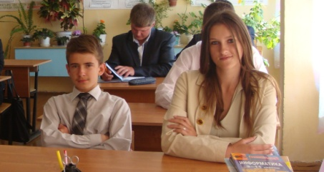
№ п/п | Показатели | Подтверждаю-щие документы | Количество баллов по каждому показателю (баллы не суммируются)
 |  |  | 0 | 100 | 150
 | Продуктивность и эффективность образовательной деятельности
3.1. | Доля обучающихся, показавших результаты на уровне или выше среднерегиональных результатов (средние данные за межаттестационный период) по результатам итоговой аттестации в форме ГИА, ЕГЭ. | Результаты ГИА, ЕГЭ | Ниже среднерегио-нальных результатов | На уровне среднерегио-нальных результатов | Вышее среднерегио-нальных результатов
3.2. | Доля обучающихся, успевающих на «4» и «5» по результатам внешнего контроля | Результаты внешнего контроля | менее 33% | до 66 % | 66 % и более
3.3. | Доля обучающихся, успевающих на «4» и «5» по результатам внутреннего контроля | Результаты внутреннего контроля | менее 33% | до 66 % | 66 % и более

Slide 21
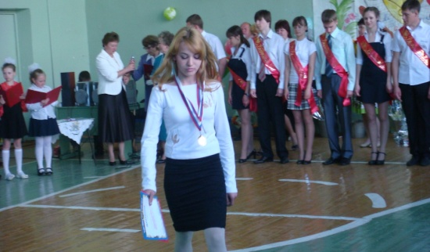

№ п/п | Показатели | Подтверждающие документы | Количество баллов по каждому показателю (баллы суммируются)
 |  |  | 0 | 10 | 40 | 50 | 50
3.4. | Результаты участия обучающихся в предметной олимпиаде. | Наличие грамот, дипломов или других документов призеров и победителей олимпиад | Не участвует | Школьный уровень | Муницип. уровень | Региональн. уровень | Федеральн. уровень
3.5. | Результаты внеурочной деятельности обучающихся по учебным предметам: конкурсы конференции выставки турниры и др. | Наличие грамот, дипломов или других документов подтверждающих победы и призовые места | Не участвует | Школьный уровень | Муницип. уровень | Региональн. уровень | Федеральн. уровень

Slide 22
Раздел 3
Внеучебные
достижения обучающихся

Slide 23
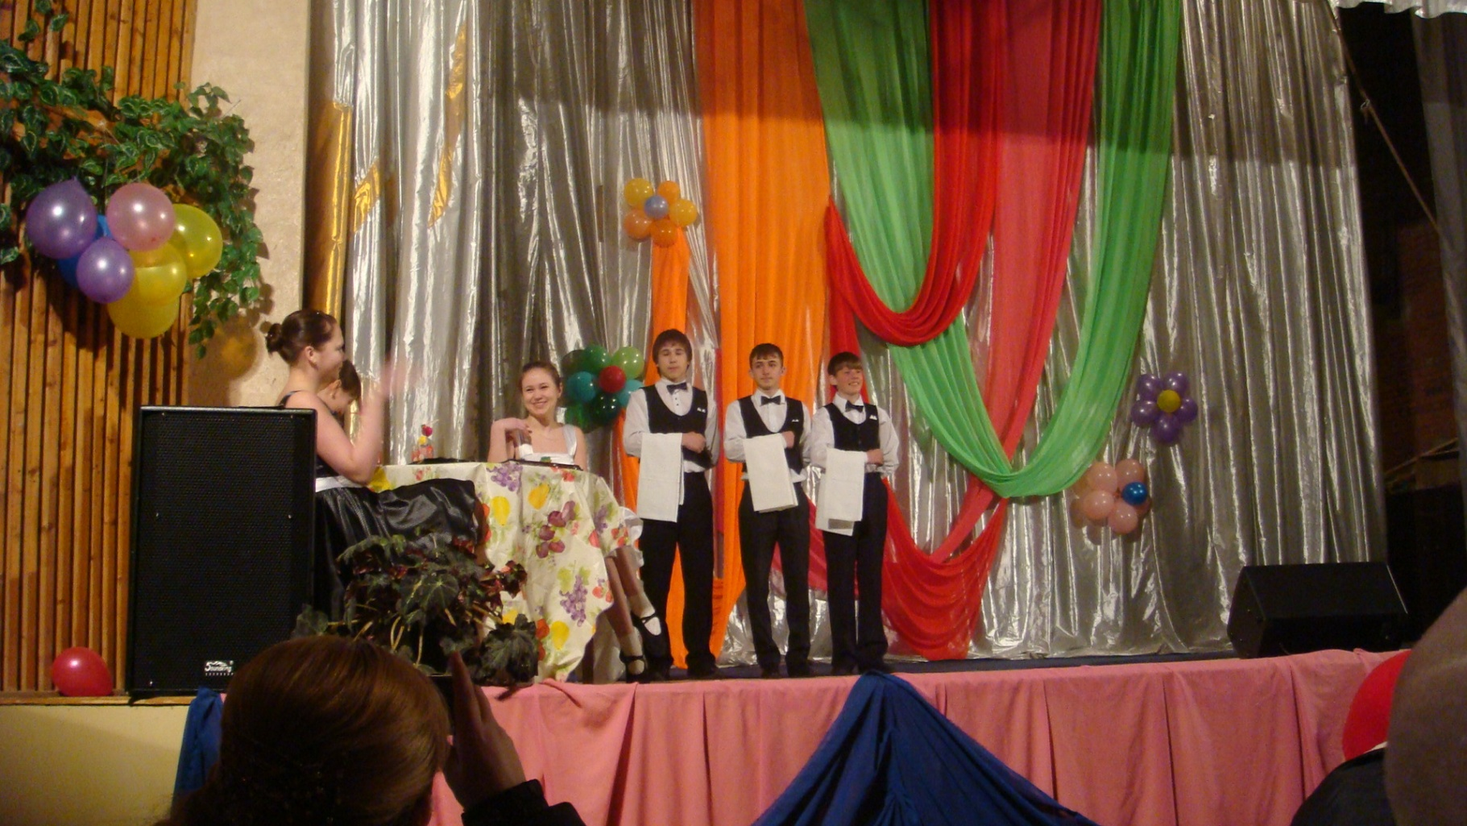

Slide 25
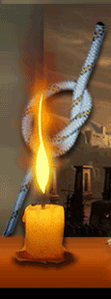
Методическая работа
Являясь постоянным руководителем методического объединения учителей естественно-математического цикла школы провожу заседания, семинары, и т.д. для своих коллег, оказываю методическую помощь учителям.

Slide 26

Мое педагогическое кредо
Цель: помочь ученику стать свободной. творческой и ответственной личностью
Давать возможность каждому расти настолько, насколько он способен.
Развитие способности мыслить свободно, без страха, творчески - очень важная для меня педагогическая задача.

Slide 27
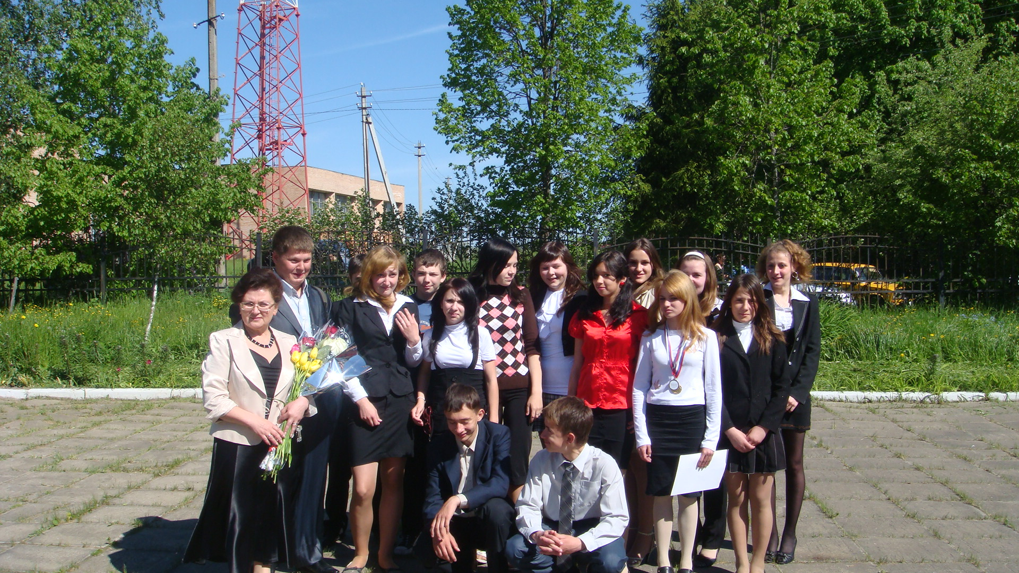

Slide 28
Участие в сетевых содружествах
№ | Название сайта | Адрес
1. | Российское образование. Федеральный портал Интернет – государство учителей | http://www.edu.ru/ http://www.intergu.ru/
2. | Методика преподавания математики | http://methmath.chat.ru/
3. | Сеть творческих учителей | http://www.mapryal.org
4. | ProШколу. | http://www.proshkolu.ru/user/ snnovikova
5. | Методисты. ру | metodisty.ru
6. | Сайт Колмогорова Андрея Николаевича | http://kolmogorov.pms.ru
7. | «В контакте – ЕГЭ» | http://vkontakte.ru/
8. | «Первое Сентября» | http://archive.1september.ru/mat http://festival.1september.ru
9. | Российский образовательный портал. Каталог справочно-информационных источников | http://www.school.edu.ru/catalog.asp?cat_ob_no=1165
К –yroku. Zznay.ru. zavuch

